Slide 1
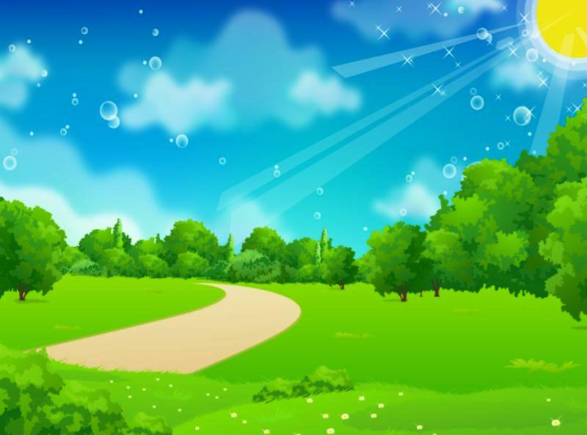
КАК ПРЕКРАСЕН ЭТОТ МИР

Slide 2

Расслабься, жизнь идёт – всё будет так, как надо.
Ты сам себя вперёд безумно не гони,
Тебе судьба твердить давно о том устала,
Подкинула проблем тебя остановить.
Взгляни вокруг себя: ты часть большого мира,
Он создан для тебя, здесь всё вокруг твоё.
Для счастья жизнь тебе природа подарила,
А ты забыл в делах о ценности её.
Ногами отпустись в цветочную поляну,
А руки в небеса и крикни: «Я живу!
Я чувствую, дышу, я жизнью наслаждаюсь!
И нет проблем на свете, которых не решу!»
Татьяна Валяева

Slide 3
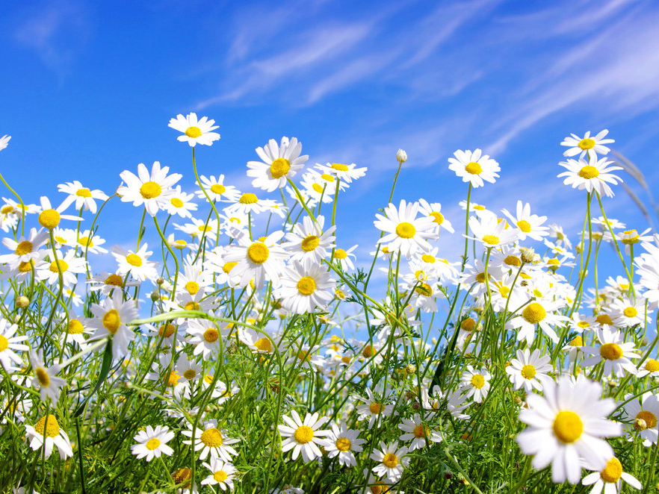

Slide 4
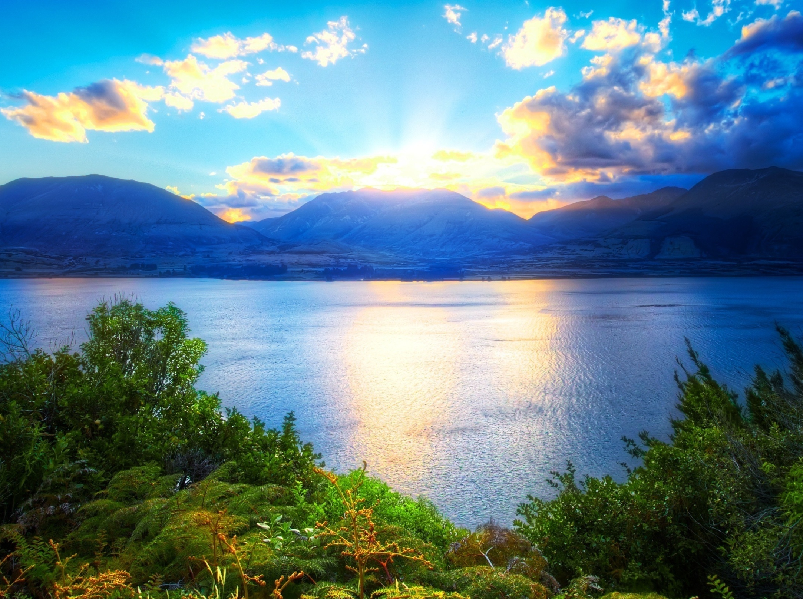

Slide 5
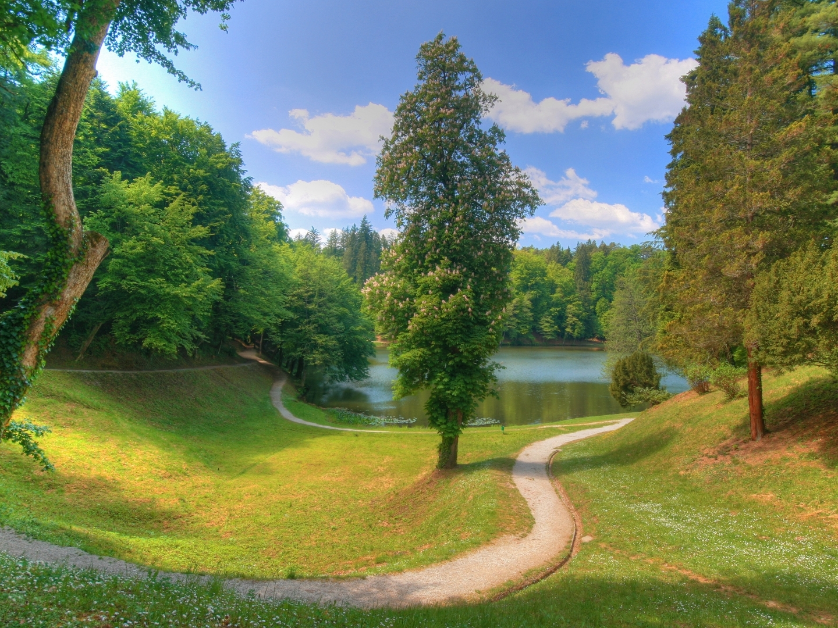

Slide 6
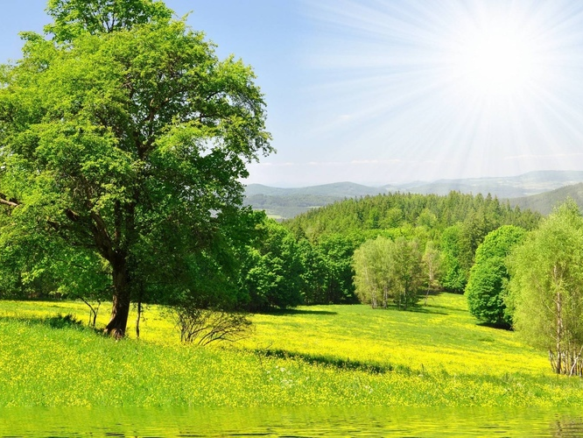

Slide 7
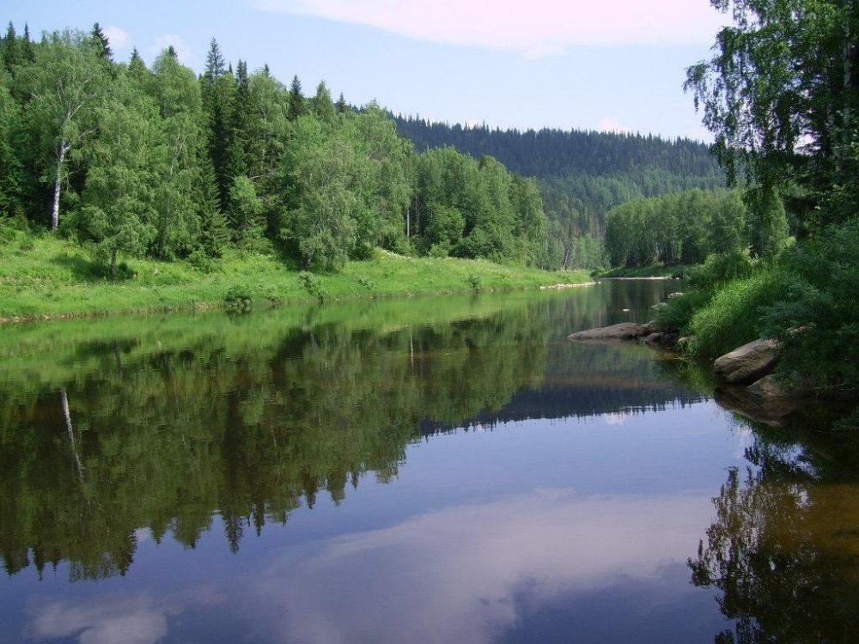

Slide 8
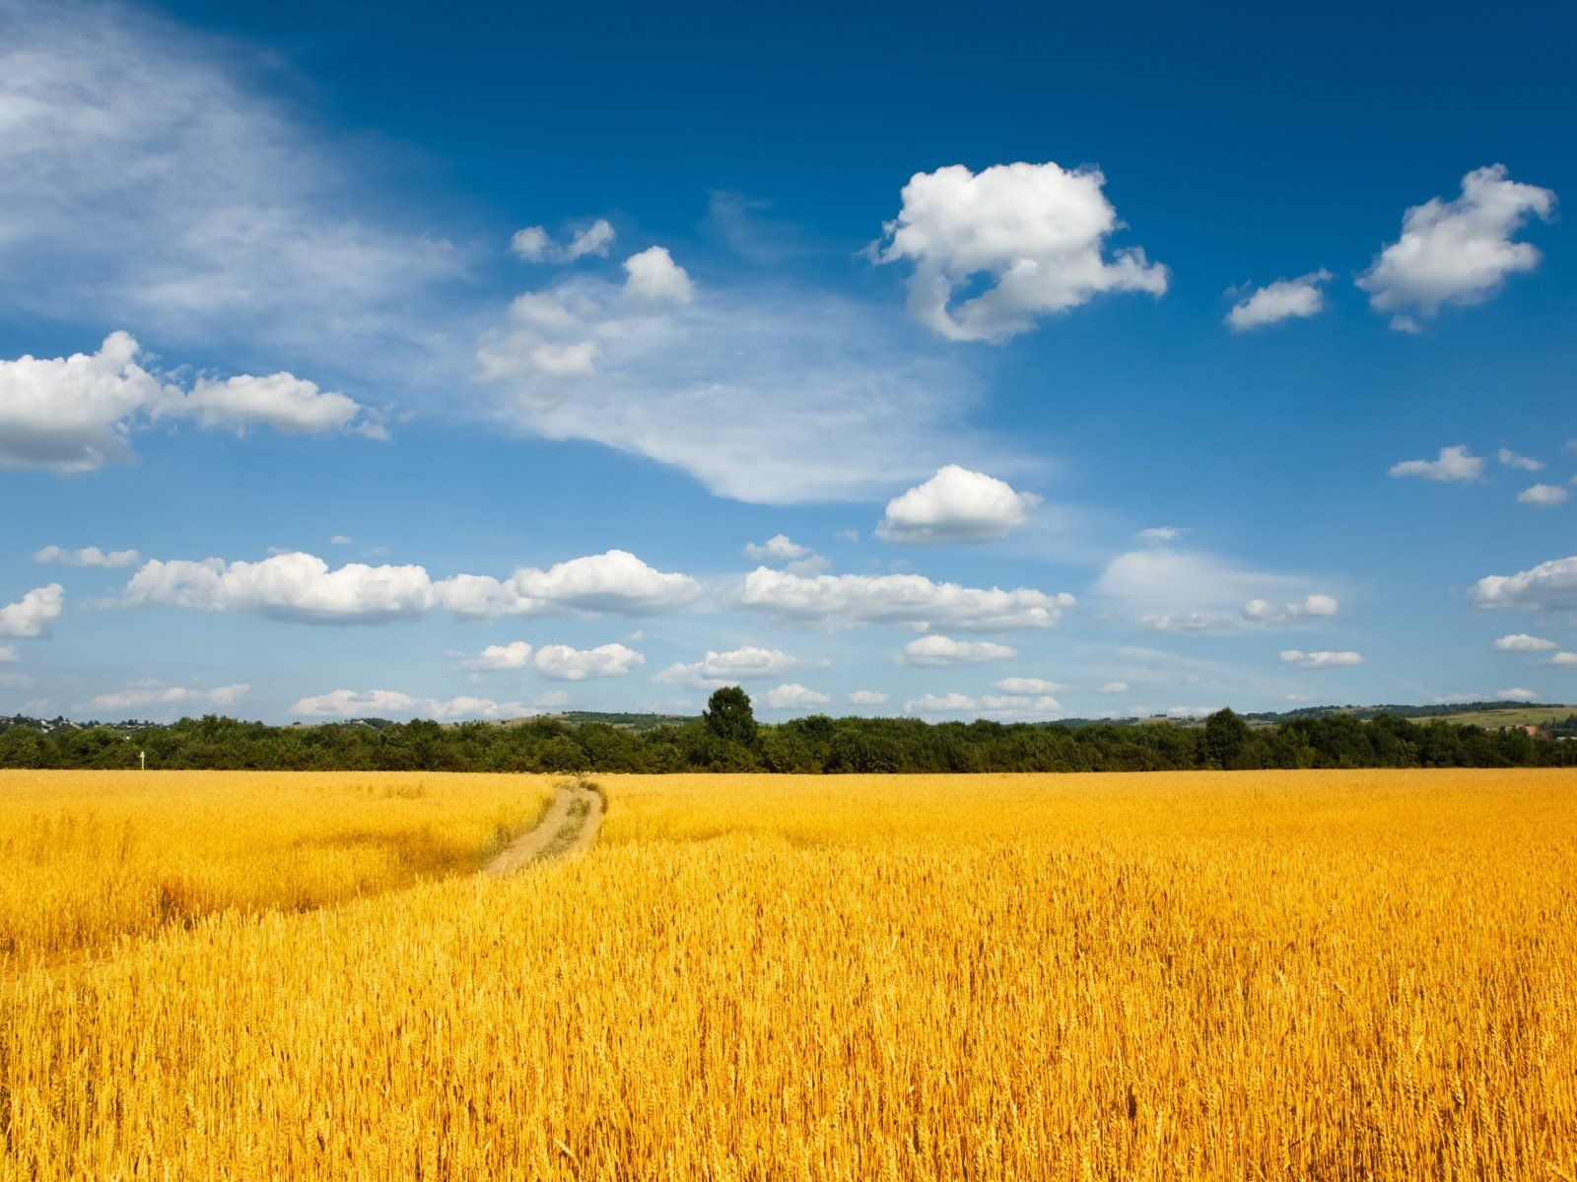

Slide 9
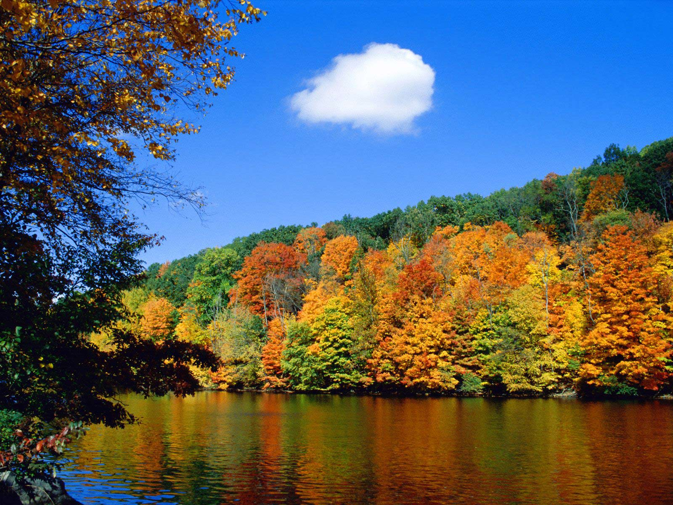

Slide 10
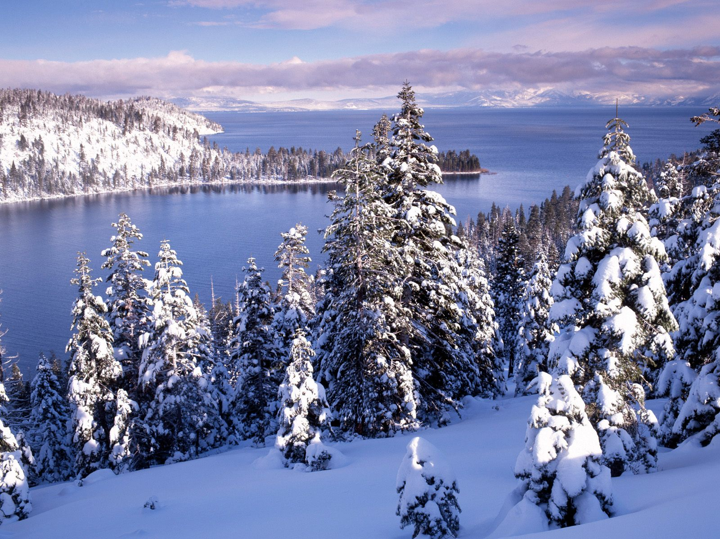

Slide 11
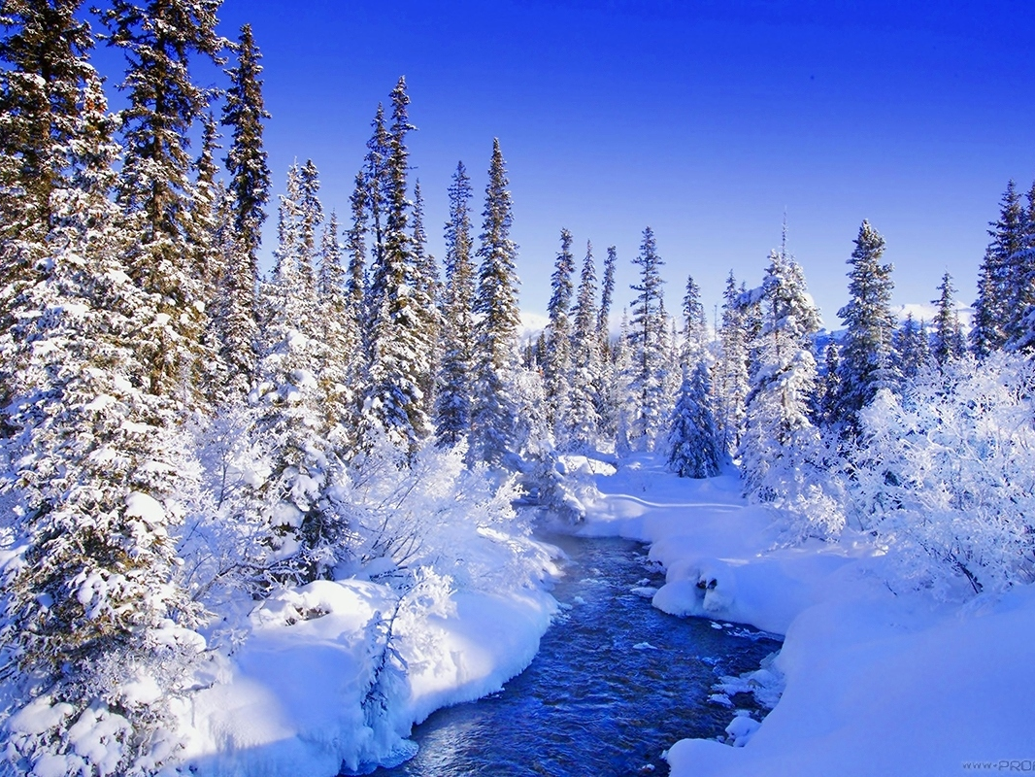

Slide 12
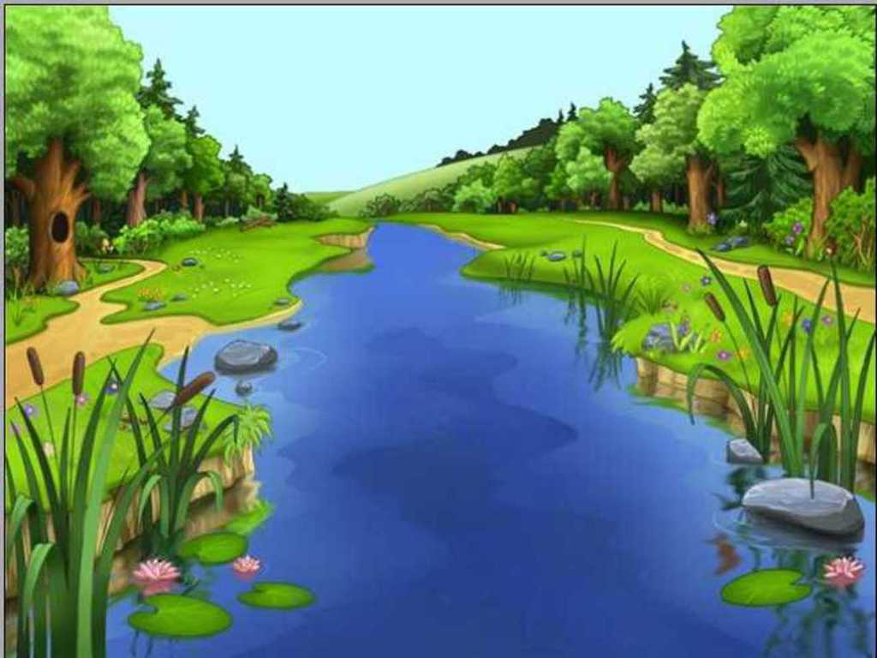
Природа России нас манит любовью.
Она нас уводит в далекое детство,
Где можно воды родниковой напиться,
Где можно теплом материнским согреться.
Где голуби так же летают над крышей.
И голос кукушки утрами все слышен.
Где мама нас ждет каждый день на пороге.
А нас все уводят дороги, дороги.
т

